Slide 1

В мире естественных наук

Slide 2
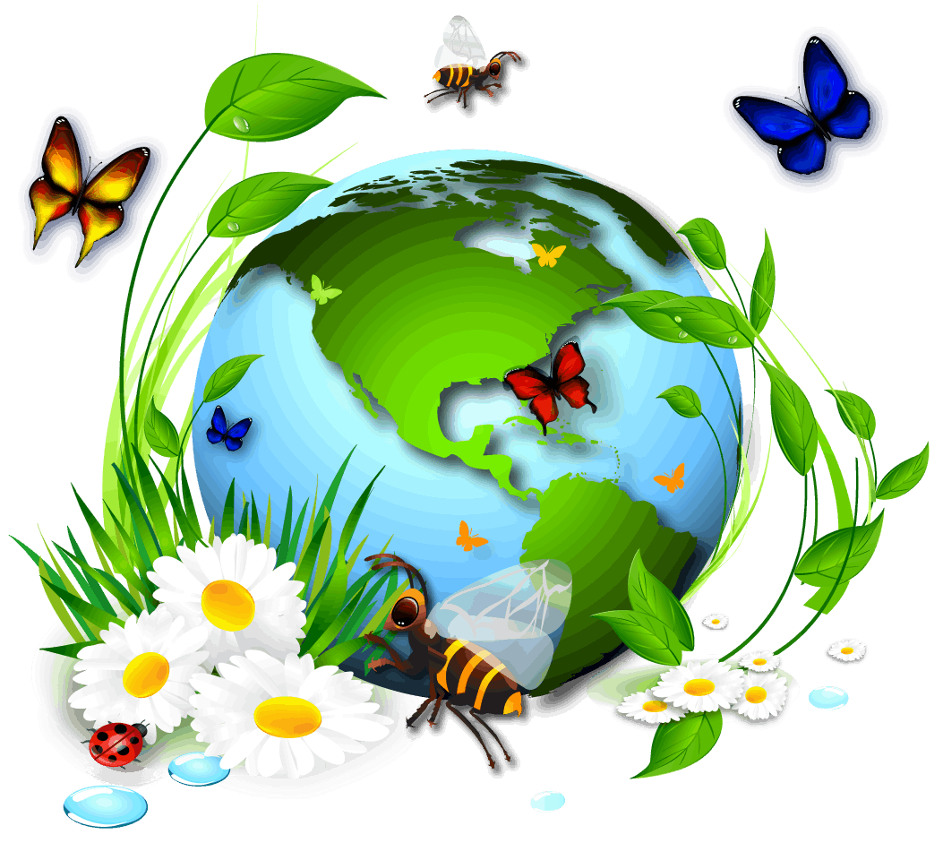
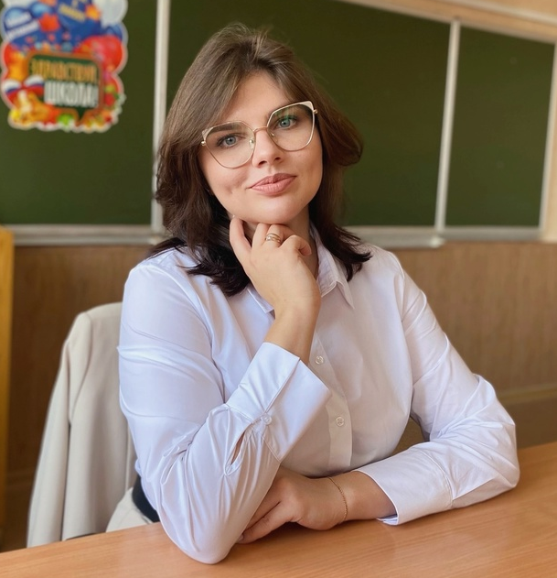
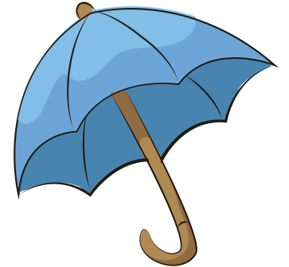
Алёна Васильевна
Хомякова
Учитель биологии
Чтобы жить с природой дружно,
Изучать её ведь нужно.
Биология – наука о природной красоте,
О растениях, животных и, конечно, о себе.
Фауну сейчас и флору сбережёт наука та.
Биология наука, как ведь зонтик от дождя.

Slide 3

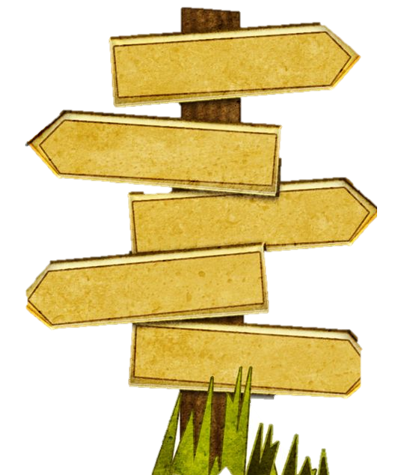
Ребята!
Путешествуя в мире естественных наук, вы обязательно посетите страну Биология.
Во время этого увлекательного странствия вы познаете тайны природы, расширите знания о себе.
На вашем пути встретятся растения, животные, грибы и бактерии.
Я вас, друзья, проведу к знаниям об окружающем мире и научу правильно обращаться с природой!
Растения
Животные
Человек
Грибы
Бактерии

Slide 4
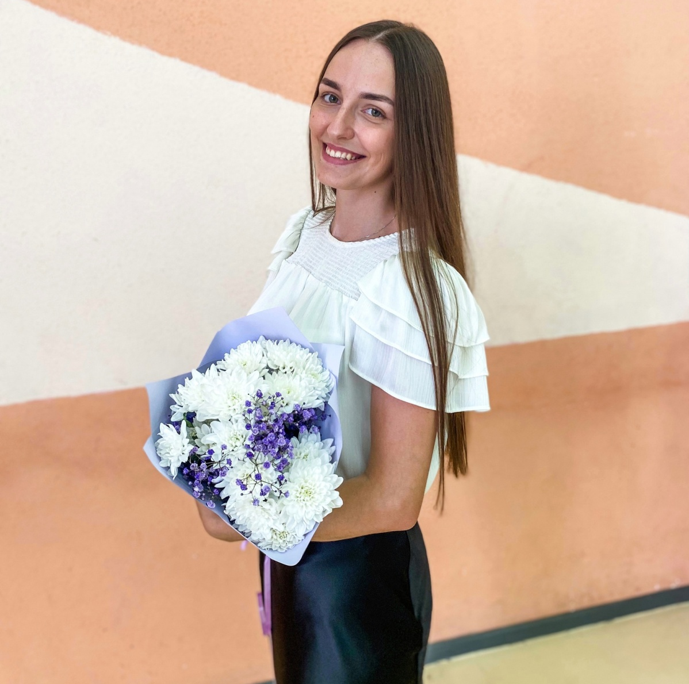
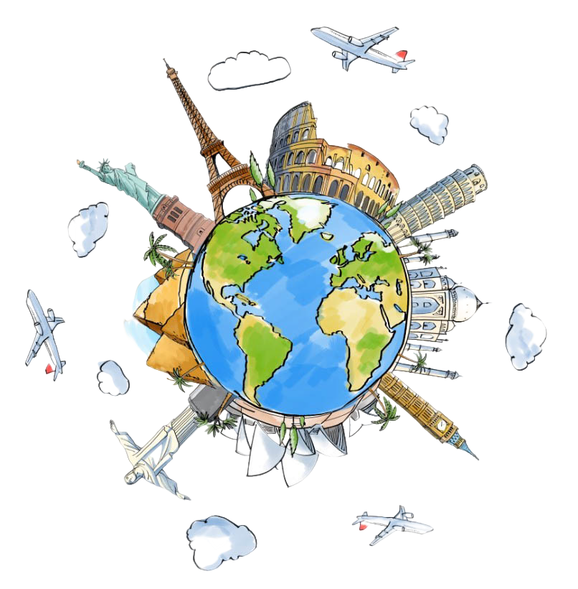
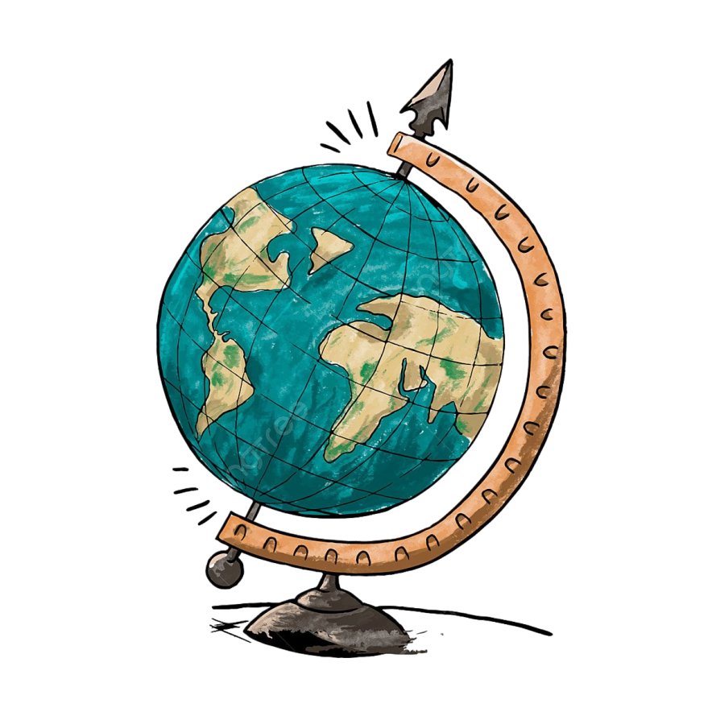
Кабаева Алина Витальевна
Учитель географии
Мир — это книга, и те, кто не путешествуют, читают лишь одну её страницу.

Slide 5
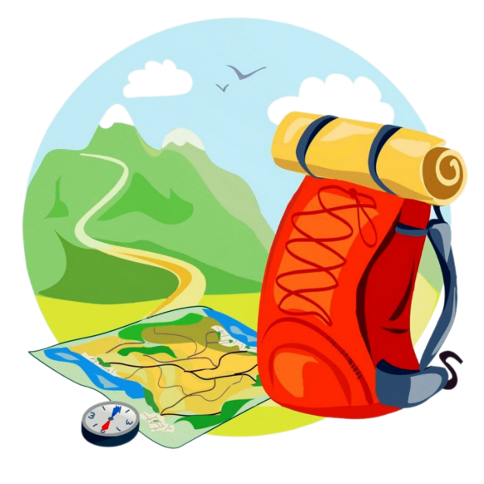
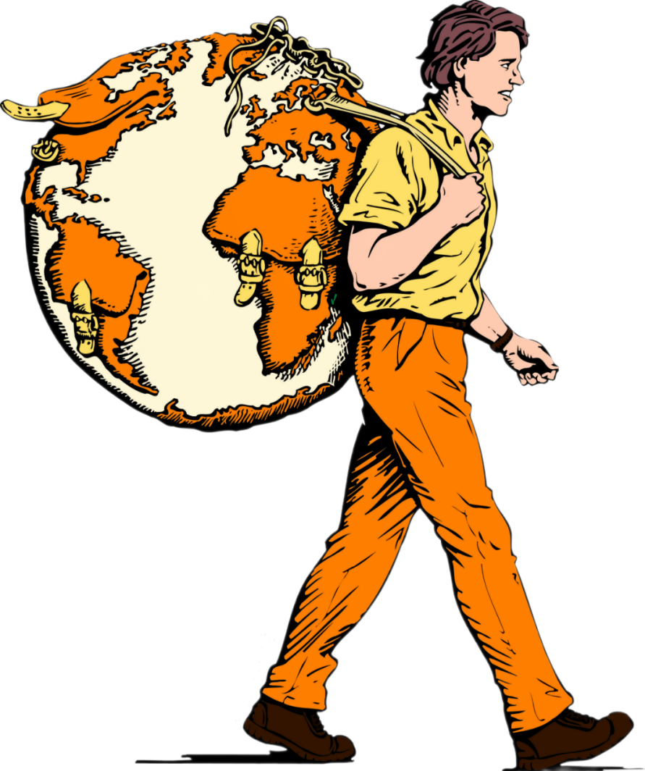

Путешествие в страну Географии позволит оказаться на просторах неизведанных вами знаний
Вместе мы пройдем по тропинкам географических открытий, почувствуем себя настоящими путешественниками нашего планетарного дома Земля.
На пути к новым горизонтам мы познакомимся с главным помощником географов и путешественников - географическими картами. Они укажут ориентиры наших странствий.

